Slide 2
শিক্ষক পরিচিতিঃ
মোঃ রফিকুল হাসান
সহকারী শিক্ষক
খোনকারখিল সরকারি প্রাথমিক বিদ্যালয়
সদর, কক্সবাজার ।
মোবাইল: ০১৮১৫ ৬০৫ ৪৪৪
ই-মেইল: rafiquecox1@gmail.com

Slide 3
পাঠ পরিচিতি
শ্রেণিঃ পঞ্চম
বিষয়ঃ বাংলাদেশ ও বিশ্বপরিচয়
অধ্যায়ঃ ০২ । ব্রিটিশ শাসন
পাঠের নামঃ ২। বাংলায় ব্রিটিশ শাসন
পৃষ্ঠাঃ ১৬
সময়ঃ ৪৫ মিনিট

Slide 4
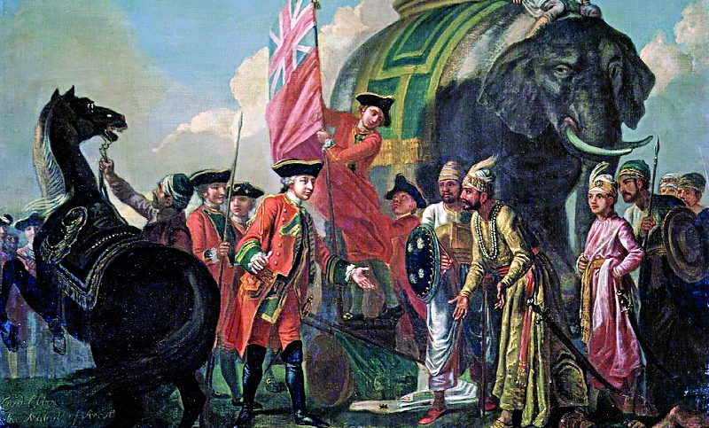
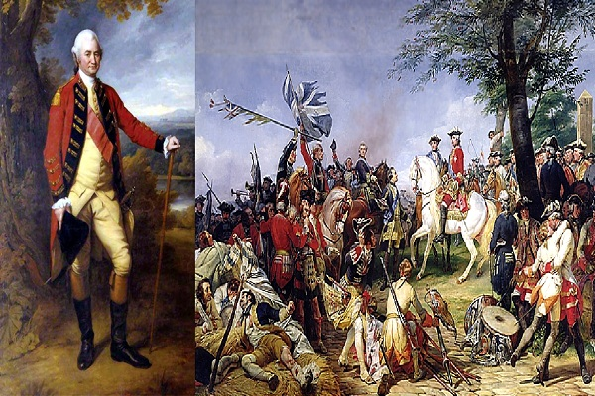
এসো আমরা কিছু ছবি দেখি

Slide 5
পাঠ শিরোনাম
বাংলায় ব্রিটিশ শাসন

Slide 6
শিখনফল
১৫.১.১ ব্রিটিশ ঔপনিবেশিক শাসন (শাসনকাল, আগমনের কারণ, ঔপনিবেশিক শাসনের প্রভাব, স্বাধীন আন্দোলন, ১৯৪৭-এর স্বাধীনতা) সম্পর্কে সংক্ষেপে বলতে পারবে।

Slide 7
ছবিগুলো দেখি ও ভাবি - ছবিগুলো কী সম্পর্কে

Slide 8
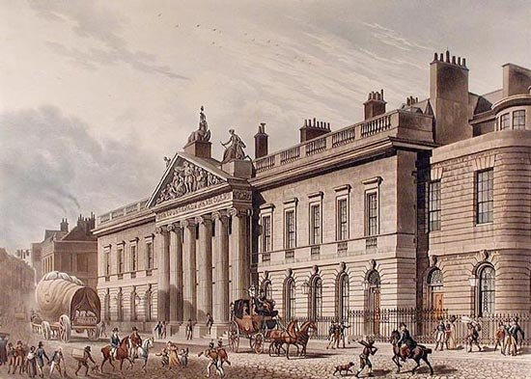

Slide 9
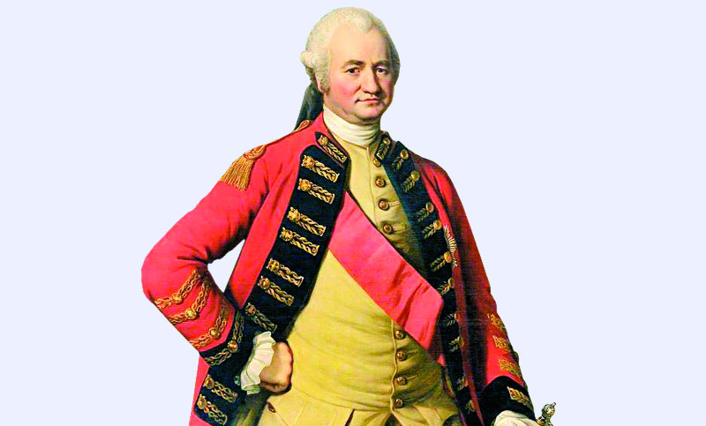

Slide 10
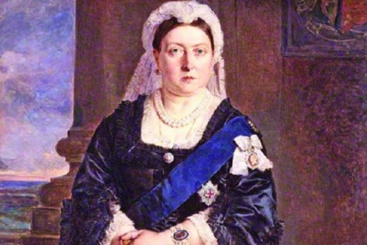

Slide 12
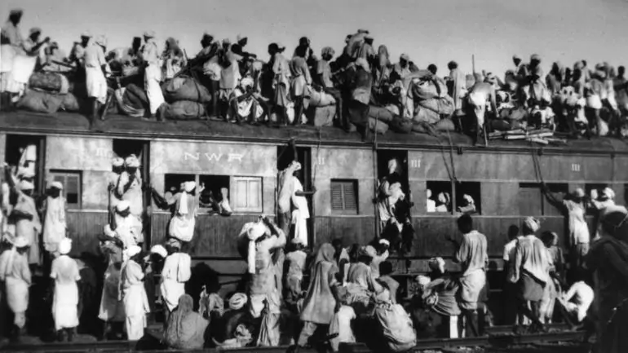

Slide 14
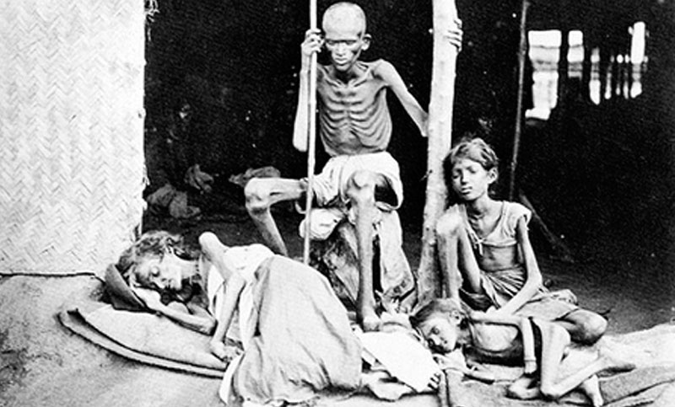

Slide 15
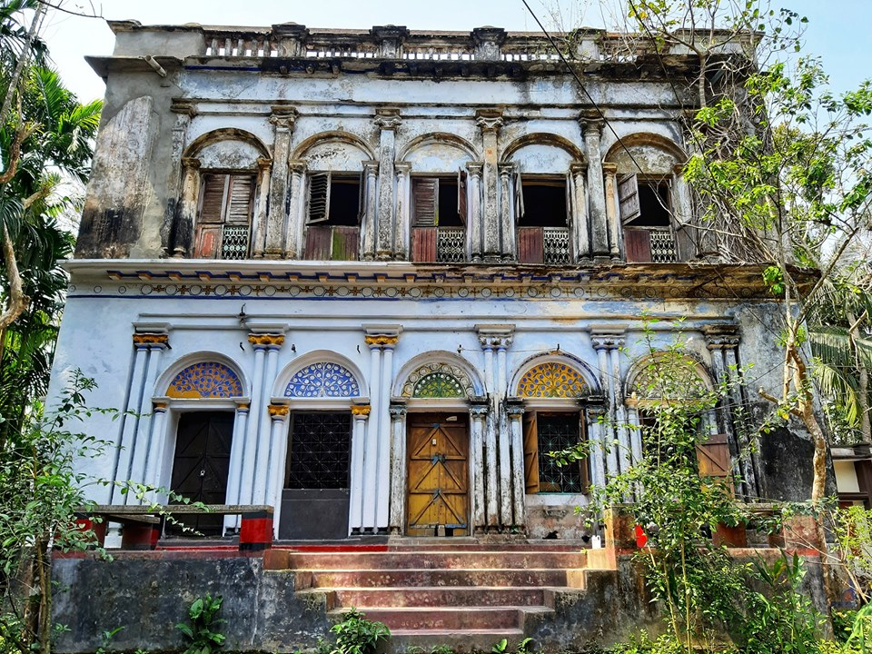

Slide 17
দলীয় কাজ
নিচের প্রশ্নগুলোর উত্তর দাওঃ
ক) ১৭৫৭ থেকে ১৮৫৭ সাল পর্যন্ত বাংলায় কাদের শাসন চলে?
খ) ছিয়াত্তরের মন্বন্তর ইংরেজি কত সালে হয়েছিল?
গ) ছিয়াত্তরের মন্বন্তর বাংলা কত সালে হয়েছিল?
ঘ) সিপাহি বিপ্লব কত সালে হয়েছিল?
ঙ) কোম্পানীর শাসন রদ হয় কত সালে?

Slide 19
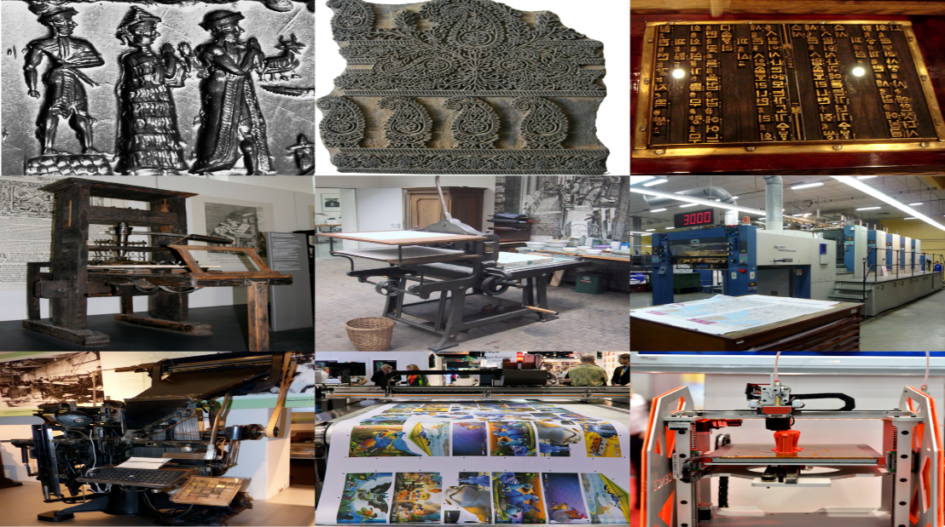

Slide 22
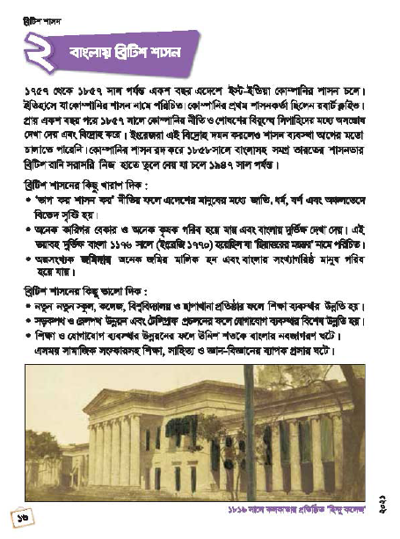
পাঠ্যবইয়ের সাথে সংযোগ
শিক্ষার্থীরা, পাঠ্য বইয়ের ১৬ নং পৃষ্ঠা খোল এবং পড়

Slide 23
একক কাজ (মূ্ল্যায়ন)
নিচের প্রশ্নগুলোর উত্তর দাওঃ
ক) কত সাল থেকে কত সাল পর্যন্ত বাংলায় ব্রিটিশ শাসন চলে?
খ) ছিয়াত্তরের মন্বন্তর বাংলা কত সালে হয়েছিল?
গ) কোম্পানীর প্রথম শাসন কর্তা ছিলেন কে?
ঘ) সিপাহি বিপ্লব কত সালে হয়েছিল?
ঙ) কলকাতায় ‘হিন্দু কলেজ’ কত সালে প্রতিষ্ঠিত হয়?

Slide 24
প্রশ্নের উত্তর মিলিয়ে নাও
ক) কত সাল থেকে কত সাল পর্যন্ত বাংলায় ব্রিটিশ শাসন চলে?
উত্তর: ১৭৫৭ থেকে ১৮৫৭ সাল পর্যন্ত বাংলায় ব্রিটিশ শাসন চলে।
খ) ছিয়াত্তরের মন্বন্তর বাংলা কত সালে হয়েছিল?
উত্তর: ছিয়াত্তরের মন্বন্তর বাংলা ১১৭৬ সালে হয়েছিল।
গ) কোম্পানীর প্রথম শাসন কর্তা ছিলেন কে?
উত্তর: কোম্পানীর প্রথম শাসন কর্তা ছিলেন রবার্ট ক্লাইভ।
ঘ) সিপাহি বিপ্লব কত সালে হয়েছিল?
উত্তর: ১৮৫৭ সালে সিপাহি বিপ্লব হয়েছিল।
ঙ) কলকাতায় ‘হিন্দু কলেজ’ কত সালে প্রতিষ্ঠিত হয়?
উত্তর: ১৮১৬ সালে কলকাতায় ‘হিন্দু কলেজ’ প্রতিষ্ঠিত হয়।

Slide 25
শুন্যস্থান পূরণ
ক) কোম্পানীর প্রথম শাসনকর্তা ছিলেন -----------
খ) ’ছিয়াত্তরের মন্বন্তর’ হয় বাংলা ----------- সালে।
গ) ----------- সালে সিপাহি বিদ্রোহ হয়।
ঘ) ----------- সাল থেকে ১৮৫৭ সাল পর্যন্ত ইষ্ট-ইন্ডিয়া শাসন চলে।
ঙ) ----------- সালে ভারত শাসনের ভার ব্রিটিশ রানির হাতে চলে যায়।

Slide 26
শুন্যস্থান পূরণ এর উত্তর মিলিয়ে নাও
রবার্ট ক্লাইভ
ক) কোম্পানীর প্রথম শাসনকর্তা ছিলেন -----------
খ) ’ছিয়াত্তরের মন্বন্তর’ হয় বাংলা ----------- সালে।
গ) ----------- সালে সিপাহি বিদ্রোহ হয়।
ঘ) ----------- সাল থেকে ১৮৫৭ সাল পর্যন্ত ইষ্ট-ইন্ডিয়া শাসন চলে।
ঙ) ----------- সালে ভারত শাসনের ভার ব্রিটিশ রানির হাতে চলে যায়।
১১৭৬
১৮৫৭
১৭৫৭
১৮৫৭

Slide 27
পরিকল্পিত কাজ
নিচের প্রশ্নের উত্তর লিখে আনবে:
১। বাংলায় ব্রিটিশ শাসনের ২টি ভালো দিক লিখ।
২। বাংলায় ব্রিটিশ শাসনের ২টি খারাপ দিক লিখ।

Slide 28
সবাইকে অনেক ধন্যবাদ
পরের ক্লাসে দেখা হবে

